Slide 1
Veritabanı Yönetim Sistemleri
Doç.Dr. Özal YILDIRIM
L4Dosya Sistemleri
GÜZ -2023

Slide 2
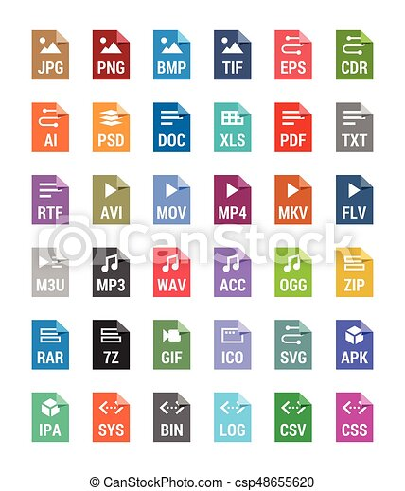
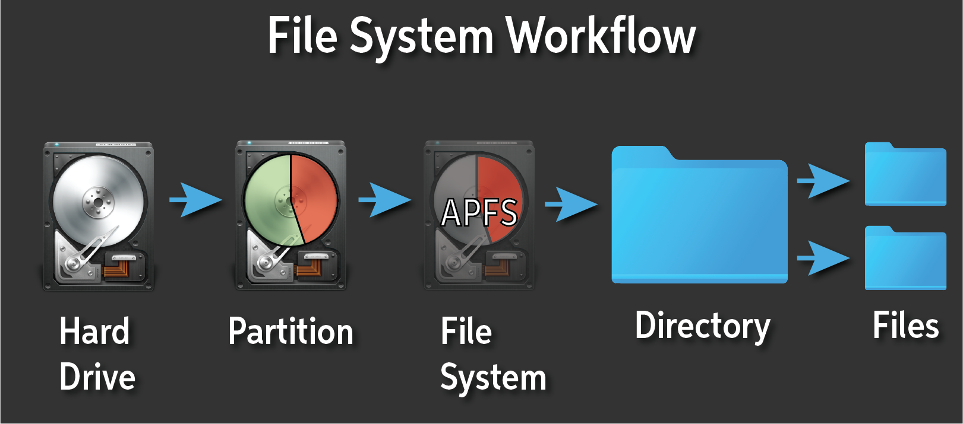
Dosya Sistemleri
İşletim sistemlerinin sağlamış olduğu dosya sistemleri

Slide 3
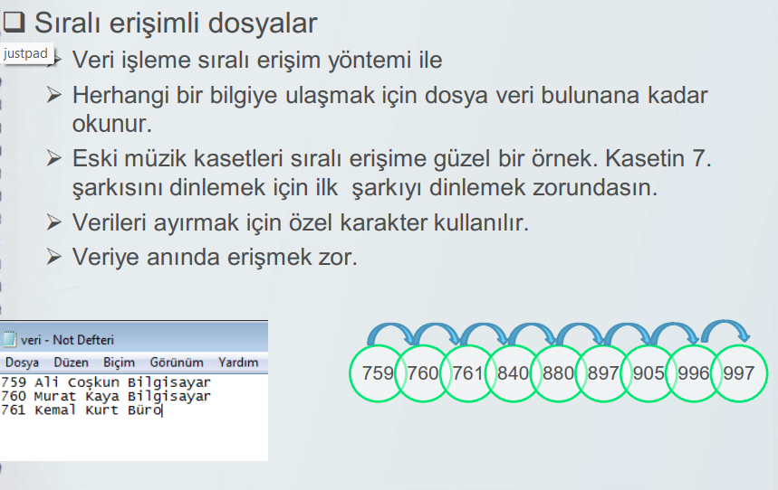
Geleneksel Dosyalama Sistemleri

Slide 4
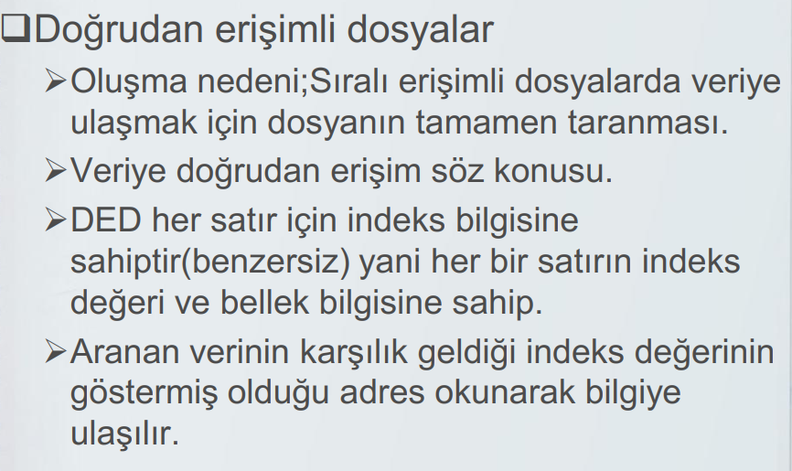
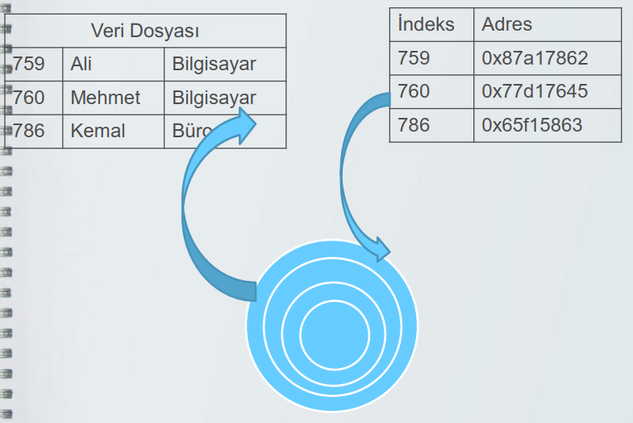
Geleneksel Dosyalama Sistemleri

Slide 5
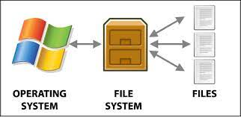
Dosya Sistemleri

Slide 6


Örnek ( E-ticaret Firması )
Bir elektronik-ticaret firmasının
çok sayıda çalışan, ürünleri, ve satış, ve alım verisi bulunmaktadır
Firmanın depolanması gereken verisinin boyutunun da yaklaşık olarak 1 TB olacağını varsayalım
http://www.erginsatir.com/e-commerce-101/

Slide 7
Örnek ( E-ticaret Firması )
Firmanın ihtiyaçları ve veri kolleksiyonundan beklediği özellikler
Birden fazla kullanıcının (n) eş zamanlı olarak erişimi sağlanabilecek
Yeni veri (kayıt-record) eklenebilecek
Var olan kayıtlar güncellenebilecek
İstenilen kayıtlar silinebilecek (çok nadir kullanılabilir)
Sorgulama işlemleri makul süre içerisinde cevaplandırılacak
Kayıtlı olan verinin istenilen bazı kısımlarına erişim kısıtlanabilecek
CRUD (Create, Read, Update, Delete)

Slide 8
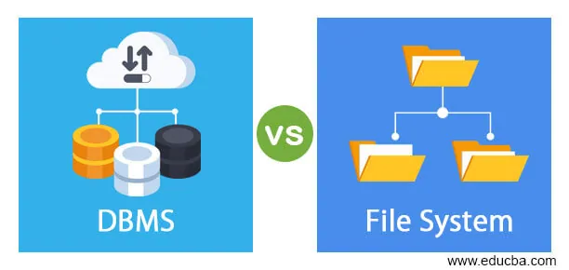
Örnek ( E-ticaret Firması )
Firmanın ihtiyaçları doğrultusunda 2 farklı çözüm sunulacaktır

Slide 9
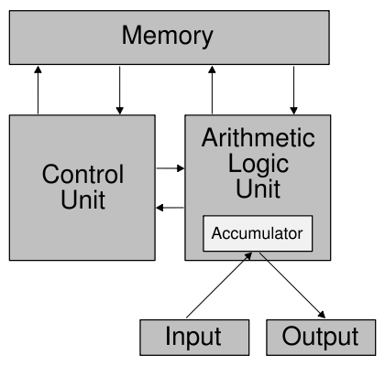
Çözüm 1 : Dosya Sistemleri ve Problemler
1 TB’lık ana bellek (RAM) olmadığından verinin hepsi aynı anda belleğe alınamayacak.
Veri hard disk üzerine kaydedilecek ve her defasında verinin bir parçası hafızaya alınıp işlenmesi gerekecektir (access)

Slide 10
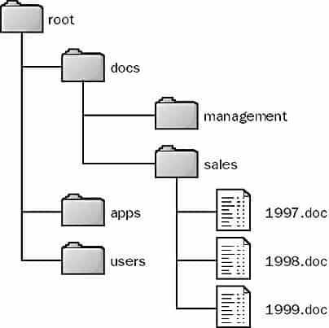
Çözüm 1 : Dosya Sistemleri ve Problemler
Faklı formatlarda ve sayıda dosyalar oluşturulabilecek
Birden fazla kopya olabilecek (redundancy)

Slide 11
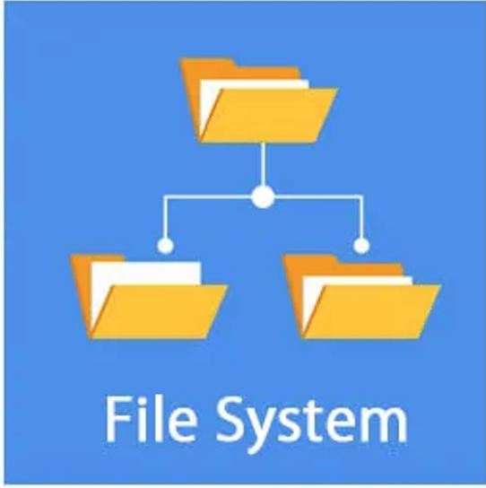
Çözüm 1 : Dosya Sistemleri ve Problemler
Sistem çökmelerinde ve sistem üzerinde değişiklikler yapıldığında verinin bütünlüğünün korunması gerekmektedir
fakat dosya sistemleri ile bu ihtiyacın karşılanması çok zordur.

Slide 12

Çözüm 1 : Dosya Sistemleri ve Problemler
İşletim sistemleri sadece şifre güvenliği sağlamaktadır (security)
Farklı kullanıcılar için izinleri ve şifreleri düzenleme noktasında dosya sistemleri yeterli seviyede esnek değildir

Slide 13
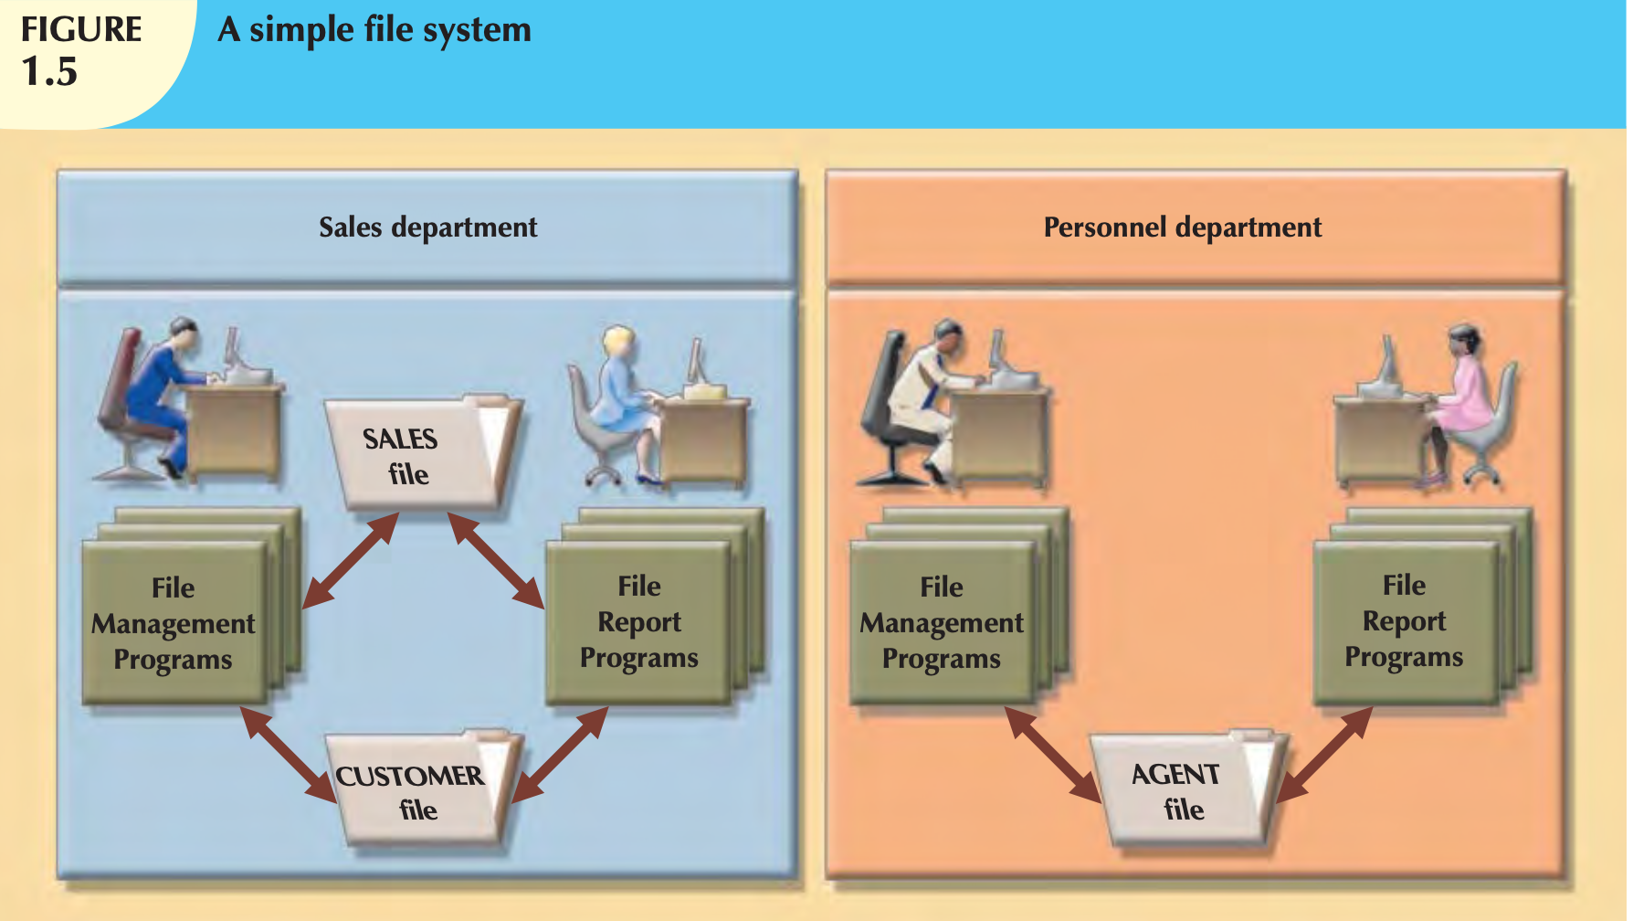
Çözüm 1 : Dosya Sistemleri ve Problemler
Kullanıcı sorularını cevaplamak için özel programların geliştirilmesi gerekmektedir.
Farklı kullanıcılar tarafından eş-zamanlı olarak erişilen (concurrent access)
verinin tutarlılığını (consistency) korumak gerekmektedir ve her bir uygulamanın bunu sağlaması oldukça zordur.

Slide 14
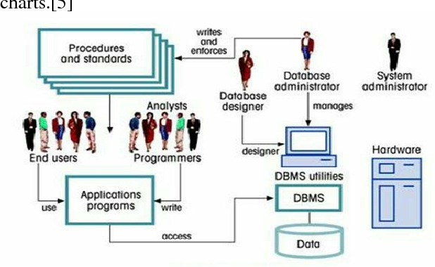
Çözüm 2 : Veritabanı Yönetim Sistemlerinin Kullanılması ve Avantajlar
Prabhjot, P., & Sharma, N. (2017). Overview of the Database Management System. International Journal of Advanced Research in Computer Science, 8.

Slide 15
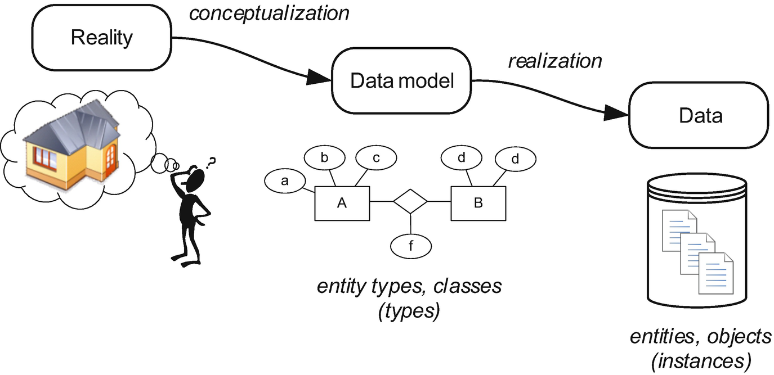
Çözüm 2 : Veritabanı Yönetim Sistemlerinin Kullanılması ve Avantajlar
Verinin modellenmesi (data modeling)
Veri kolleksiyonlarının yüksek-seviyeli olarak tanımlanıp ve düşük-seviyeli bilgilerin gizlenmesini sağlayan temsil veri modeli (data model) olarak tanımlanmaktadır.
VTYS’leri kullanıcılarına veri modelinin oluşturulması ve yönetimini sağlamaktadır.

Slide 16
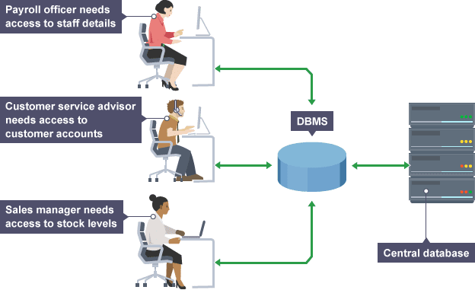
Çözüm 2 : Veritabanı Yönetim Sistemlerinin Kullanılması ve Avantajlar
Etkili Veri Bağlantısı (efficient data access): Veritabanı yönetim sistemleri veri ekleme, güncelleme, sonra tekrar okuma ve elde etme(erişim) işlemleri (CRUD) için sofistike teknikler sunmaktadır.

Slide 17
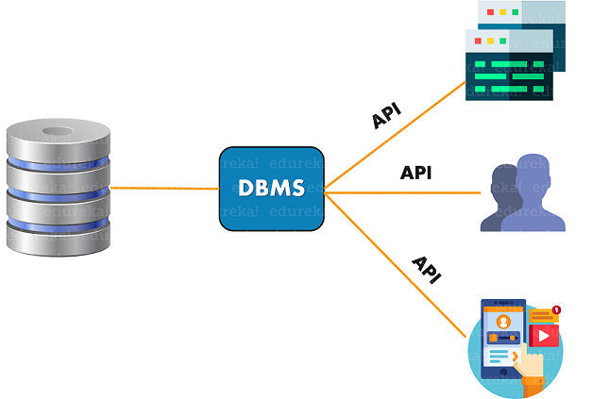
Çözüm 2 : Veritabanı Yönetim Sistemlerinin Kullanılması ve Avantajlar
Azalan Uygulama geliştirme Zamanı (Reduced Application Development Time)
VTYS’ leri önemli fonksiyonları sağladığından tekrar en başından itibaren program yazılması için gereken zaman harcanmasını ortadan kaldırır.

Slide 18
Çözüm 2 : Veritabanı Yönetim Sistemlerinin Kullanılması ve Avantajlar
Uygulama programları için farklı erişim seviyeleri tanımlanmasına imkan sağlar.

Slide 19
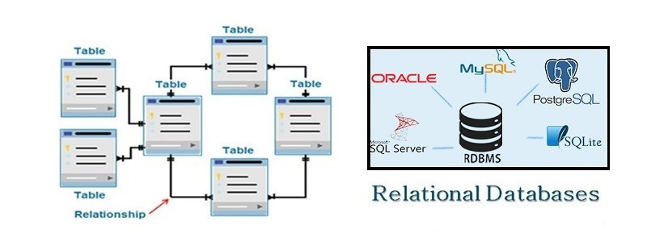
Çözüm 2 : Veritabanı Yönetim Sistemlerinin Kullanılması ve Avantajlar
VTYS ’leri verinin genel bir görünüşünü verip diğer detaylarını izole eder (abstraction)
https://www.linkedin.com/pulse/database-management-systems-richard-harris/

Slide 20
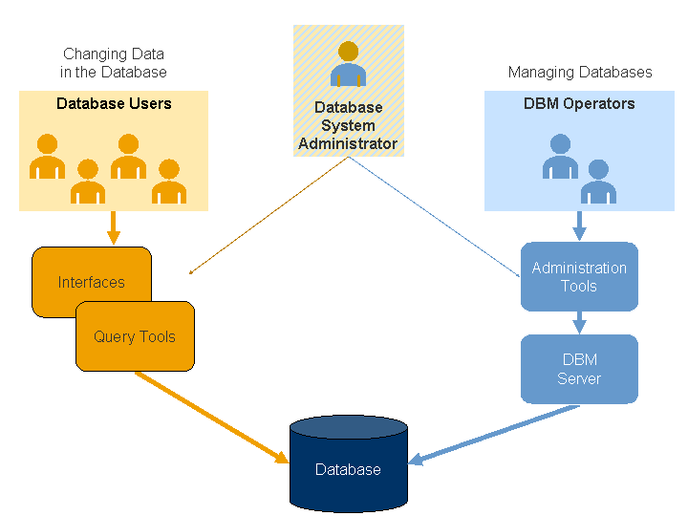
Çözüm 2 : Veritabanı Yönetim Sistemlerinin Kullanılması ve Avantajlar
Veri Yönetimi (Data Administration)
Ortak kullanılan verinin yönetimi bir çok profesyonel tarafından tasarlanır ve düzenlenir.
Verinin sunumunda tekrar ortadan kaldırılarak verinin çağrılması optimize edilir.

Slide 21
Çözüm 2 : Veritabanı Yönetim Sistemlerinin Kullanılması ve Avantajlar
Veri Bütünlüğü ve Güvenliği (Data Integrity and Security)
VTYS ’leri üzerinden erişilen verinin bütünlüğü korunur.
Birden fazla değişim isteği kısıtlanır.
Farklı kullanıcılar için erişim denetimi (access control) sağlanır.
https://2wtech.com/difference-between-data-security-and-data-integrity/

Slide 22
Çözüm 2 : Veritabanı Yönetim Sistemlerinin Kullanılması ve Avantajlar
Eş zamanlı erişim ve kurtarma (Concurrent Access and Crash Recovery):
VTYS eş-zamanlı erişimlerde her seferinde bir kullanıcının aynı veriye erişimini düzenler
Sistem hatalarından ve etkilerinden kullanıcıları ve verileri korur.

Slide 23
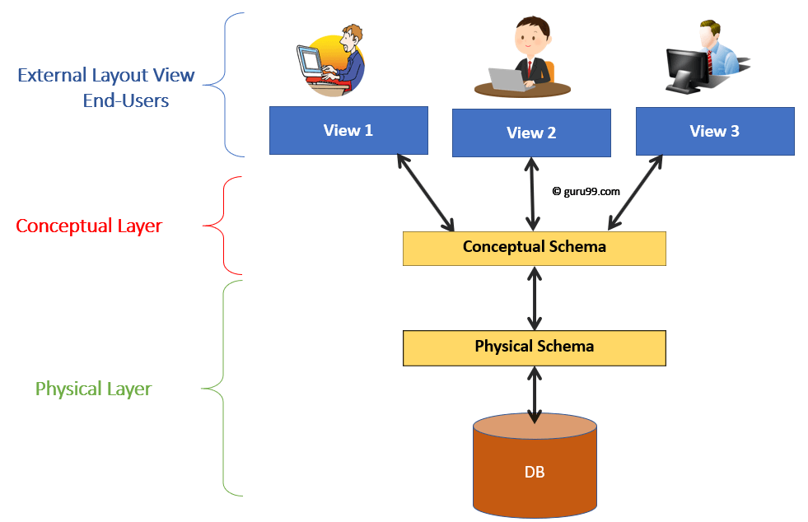
Çözüm 2 : Veritabanı Yönetim Sistemlerinin Kullanılması ve Avantajlar
Veri bağımsızlığı (data independence) özelliği ile veritabanı katmanlarının birbirinden bağımsız olarak işlem gerçekleştirebilme imkanı sağlar

Slide 24
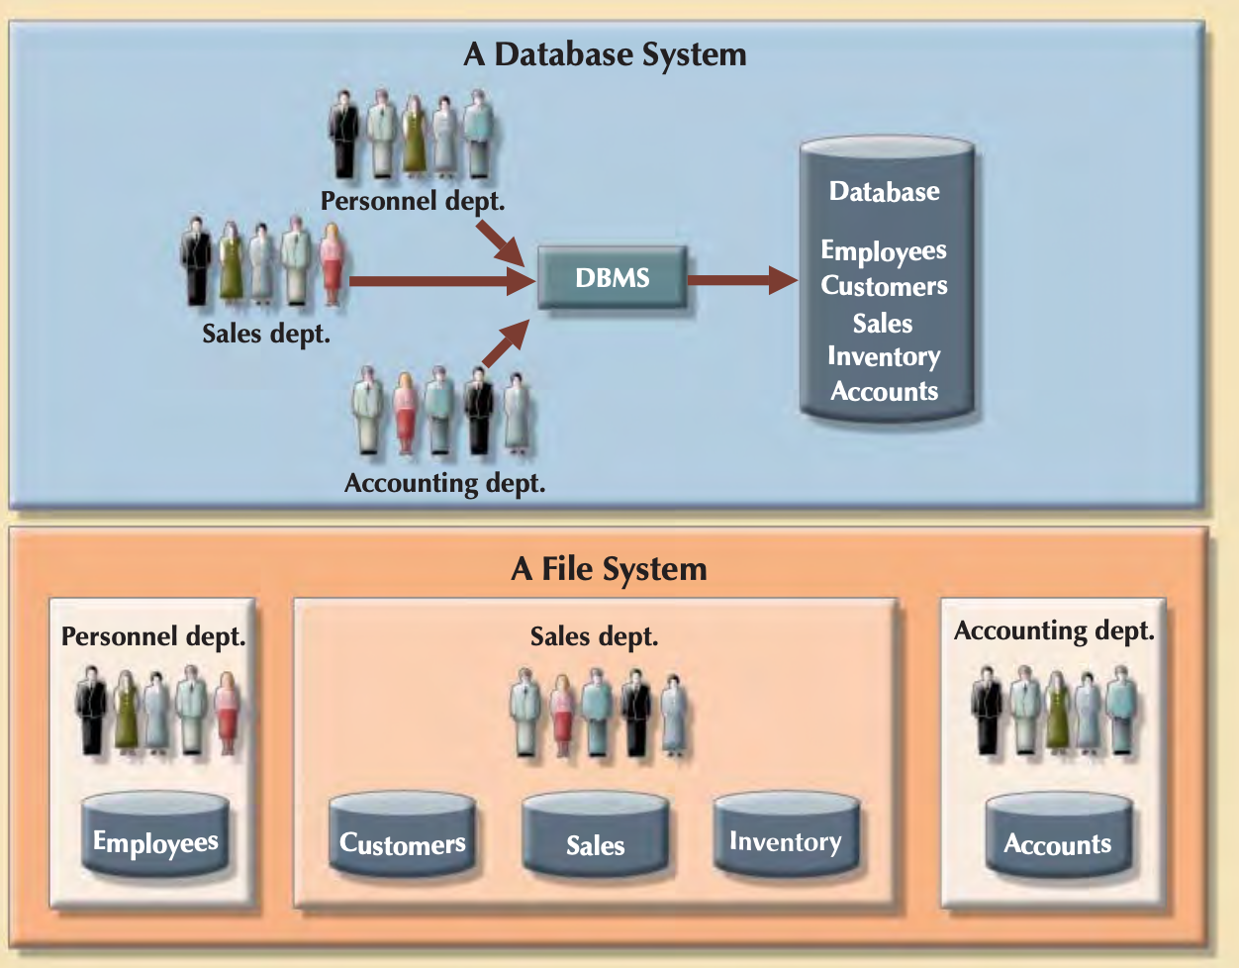
E-ticaret Firması : DBMS vs File System
Veritabanı ile verilerin yönetilmesi
İşletim sisteminin dosya sistemi ile verilerin yönetilmesi

Slide 25
Veritabanı Yönetim Sistemleri ve Kuramsal Seviyeler

Slide 26
Veritabanı Yönetim Sistemleri ve Kuramsal Seviyeler
External Schema
N tane harici şema olabilir.
Farklı kullanıcı gruplarının ihtiyaçlarını karşılamak ve çeşitli isteklerine cevap verebilmek için kullanılır
Harici şema ile verinin farklı alanları ve görünüşleri (view) sunulur.
Kısıtlama gerçekleştirmenizi sağlar

Slide 27
Veritabanı Yönetim Sistemleri ve Kuramsal Seviyeler
Conceptual or Logical Schema
Veritabanında kayıtlı olan verileri veri modelini kullanarak bütün ilişkileri tanımlar.
Varlıklar ve varlıklar arasındaki ilişkiler tanımlanır.
Veri bağımsızlığı (data independence) sayesinde kullanıcıların kayıt seviyesindeki değişikliklerden etkilenmelerini minimum seviyeye indirir.

Slide 28
Veritabanı Yönetim Sistemleri ve Kuramsal Seviyeler
Physical Schema
Kavramsal şemada tanımlanan verinin gerçekte disk üzerine nasıl kaydedileceğinin bilgilerini içerir.
Bütün ilişkileri sıralı olmayan dosyalara kaydeder ve her bir şemanın (tablo) ilk kolonunu kullanarak index oluşturur.
Fiziksel şemanın tasarımı ile ilgili kararlar ilerde veriye erişimi birinci dereceden etkilemektedir.

Slide 29
Dinlediğiniz için
Teşekkürler…
İyi çalışmalar…

